Slide 1
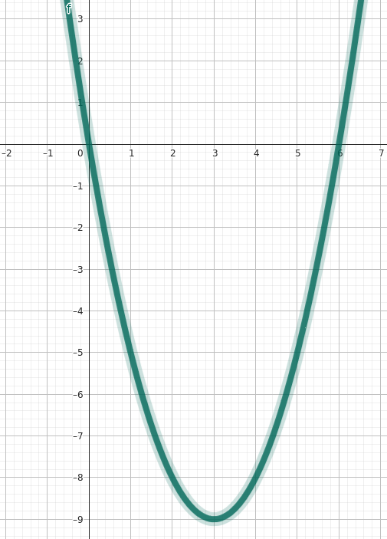
Monotonie
In welchen Bereich ist die Steigung des Funktionsgraphen positive?

Slide 2
Monotonie
In welchen Bereich ist die Steigung des Funktionsgraphen positive?
f‘(x) > 0 für alle x > 3
Im Intervall x > 3 f ist streng monoton zunehmend

Slide 3
Untersuchen Sie die Funktion f mithilfe der ersten Ableitung auf Monotonie
i) f(x) = 3x +2 ii) f(x) = -x² +3 iii) f(x) = x⁴ – 2x²
Beispiel: f(x) = 4x + x²
      f‘(x) = 4 + 2x
f‘(x) > 0 für x > -2 → Streng monoton zunehmend im Interval x > -2
f‘(x) < 0 für x < -2 → Streng monoton abnehmend im Interval x < -2

Slide 4
Untersuchen Sie die Funktion f mithilfe der ersten Ableitung auf Monotonie
i) f(x) = 3x +2 ii) f(x) = -x² +3 iii) f(x) = x⁴ – 2x²

Slide 5
ZP Teil 2
– Taschenrechner + Formelsammlung
– 75 Minuten
– 2 mal 24 Punkte = 48 Punkte
1 Aufgabe rein-mathematisch
1 Textaufgabe
Für jede Aufgabe ca. 30 Minuten

Slide 6
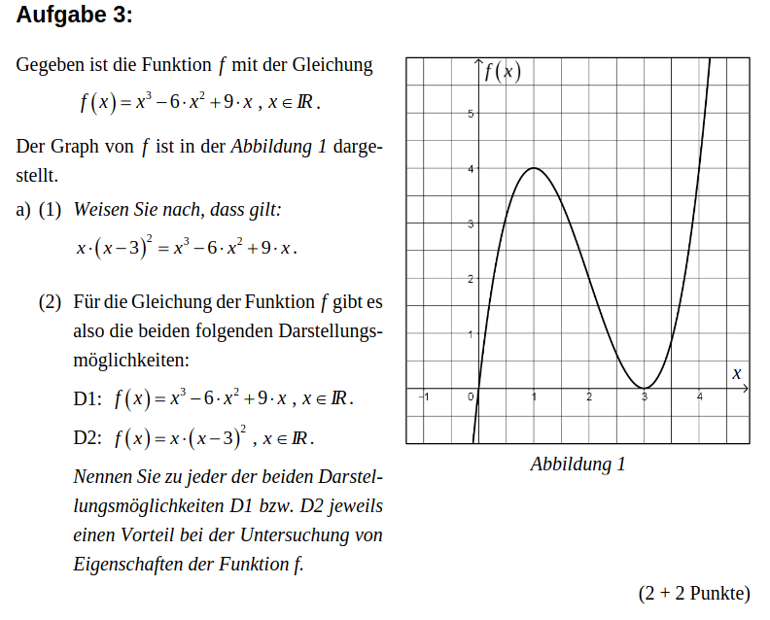

Slide 7
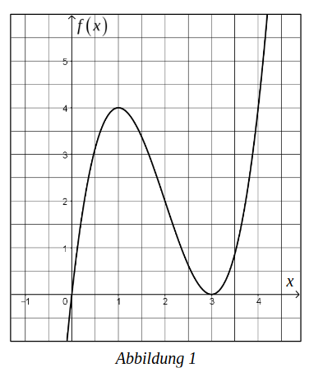

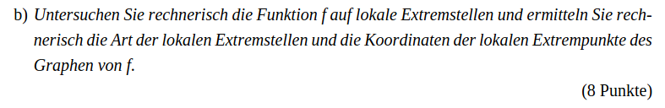

Slide 8
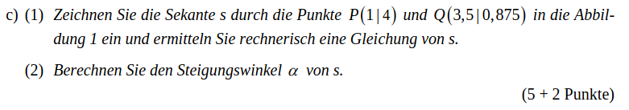

Slide 9
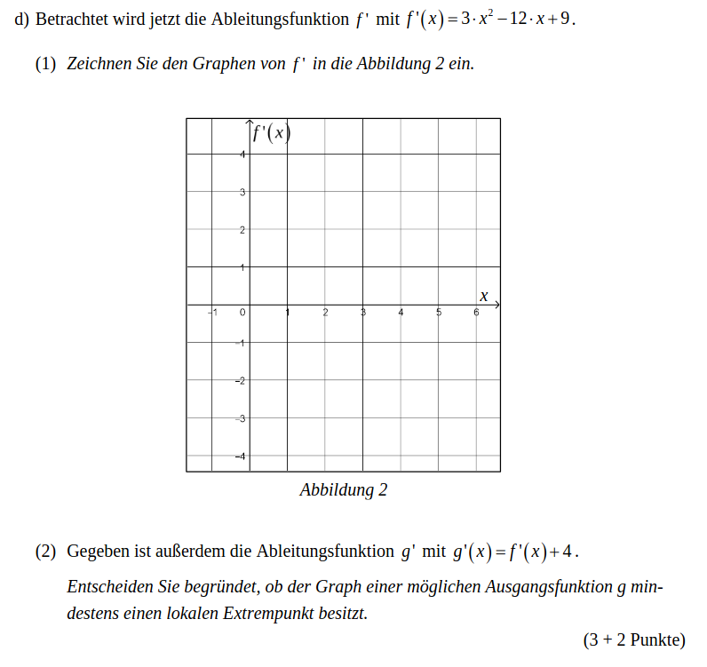

Slide 10
Hausaufgaben für 02.06
Seite 98 Aufgaben 3, 4

